Slide 1
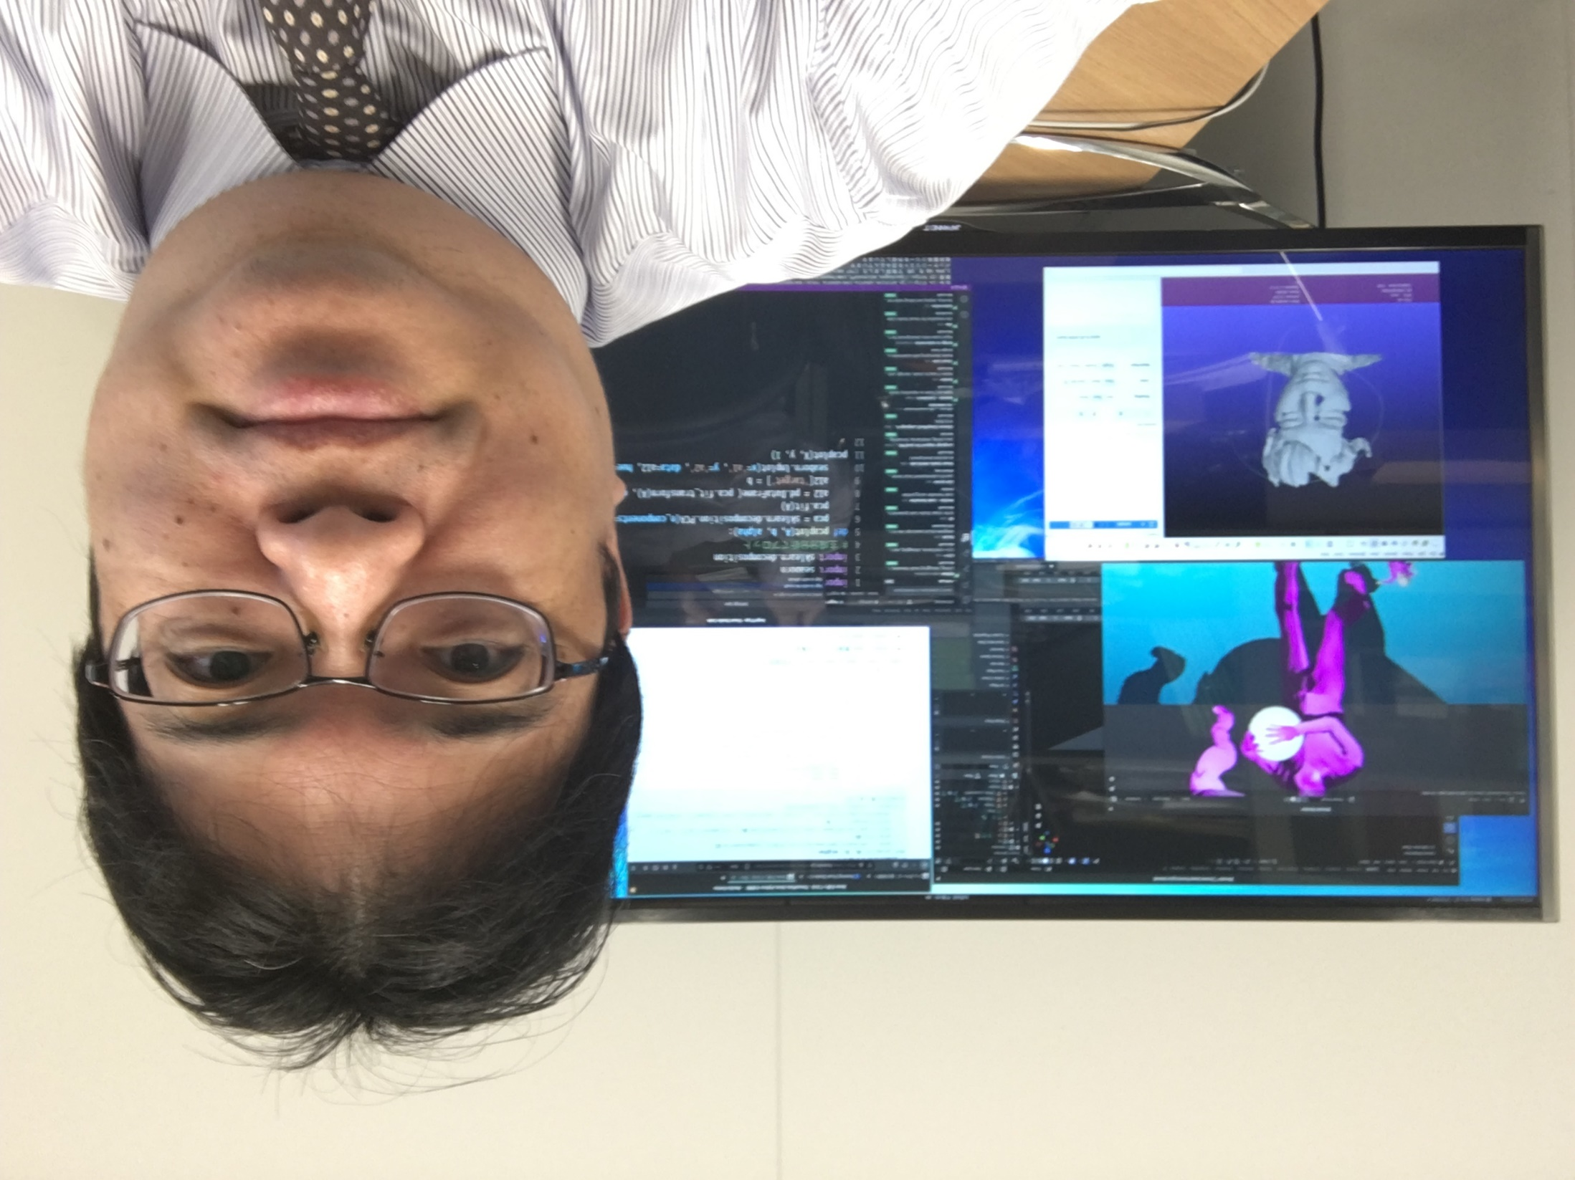
pi-1. プログラミング入門：Java言語の基礎と実行環境の理解
トピックス：プログラミング，Java Tutor での Java プログラム実行，GDB online での Java プログラム実行，計算誤差，さまざまなプログラミング言語
URL: https://www.kkaneko.jp/pro/pi/index.html
（Java の基本，スライド資料とプログラム例）
金子邦彦

Slide 2
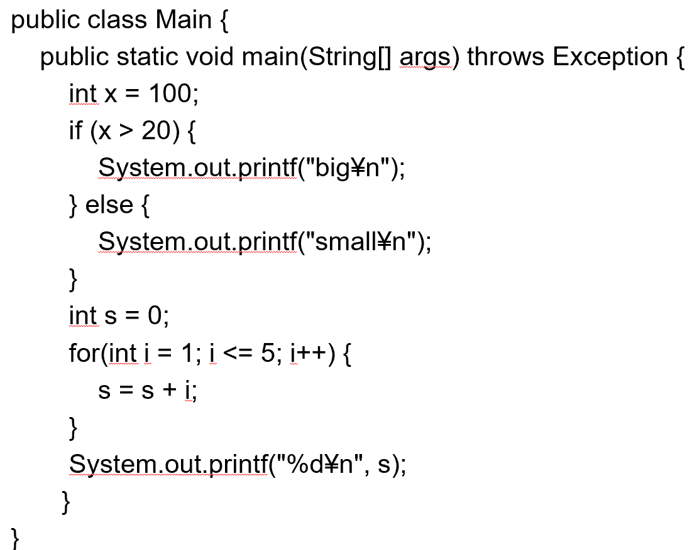
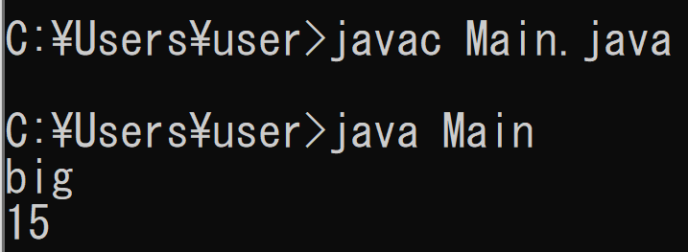
Java プログラム実行のためのコマンド
と実行結果
Java プログラムの
ソースコード
x = 100
if (x > 20):
print("big")
else:
print("small")
s = 0
for i in [1, 2, 3, 4, 5]:
s = s + i
print(s)
public class Main {
public static void main(String[] args) throws Exception {
int x = 100;
if (x > 20) {
System.out.printf("big\n");
} else {
System.out.printf("small\n");
}
int s = 0;
for(int i = 1; i <= 5; i++) {
s = s + i;
}
System.out.printf("%d\n", s);
}
}
#include <stdio.h>
int main(void){
int x, s, i;
x = 100;
if (x > 20) {
printf("big\n");
} else {
printf("small\n");
}
s = 0;
for(i = 1; i <= 5; i++) {
s = s + i;
}
printf("%d\n", s);
return;
}
Python
Java
C
さまざまな
プログラミング言語

Slide 3
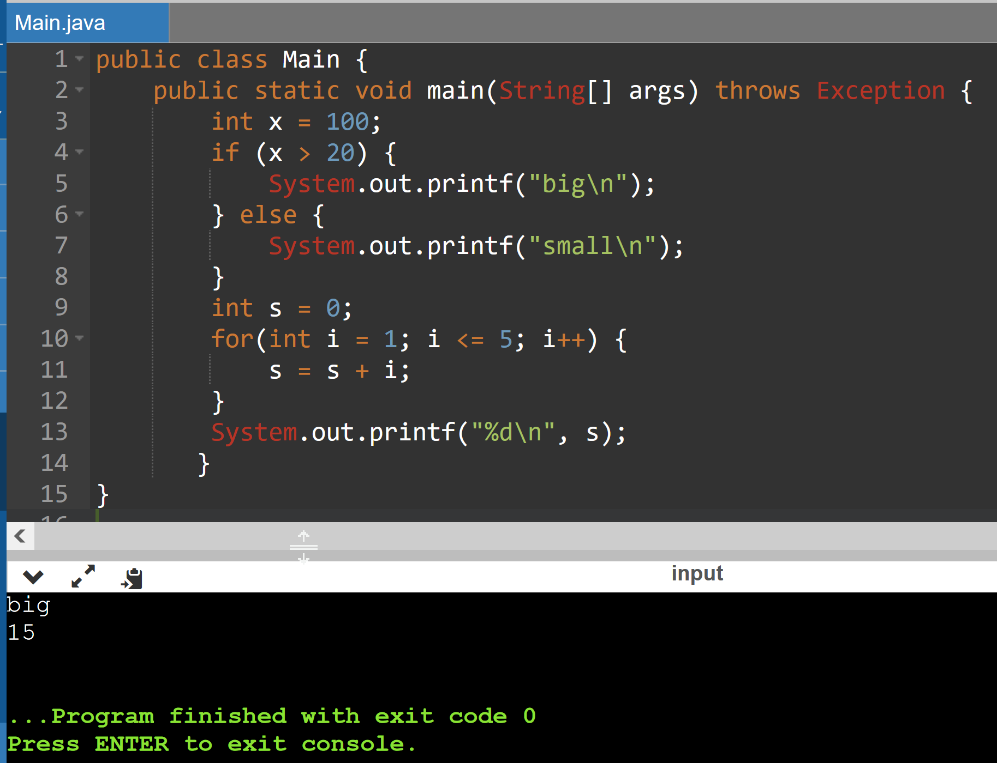
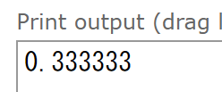
オンラインでの Java プログラム
実行（Java Tutor を使用）
オンラインでの Java プログラム
実行（GDB online を使用）
コンピュータは便利なものであるが，コンピュータを使うからといって，計算が完璧に正確というわけではない
プログラム
実行結果

Slide 4
アウトライン
番号 | 項目
1-1 | プログラミング
1-2 | Java プログラムの実行方法
1-3 | オンライン開発環境
1-4 | Java Tutor での Java プログラム実行
1-5 | GDB online での Java プログラム実行
1-6 | 計算誤差
1-7 | さまざまなプログラミング言語
1-8 | この授業の全体計画
各自、資料を読み返したり、課題に取り組んだりも行う
この授業では、Java を用いて基礎を学び、マスターする

Slide 5
1-1. プログラミング

Slide 6
プログラム
コンピュータは，プログラムで動く
プログラムを設計，制作することはクリエイティブである

Slide 7
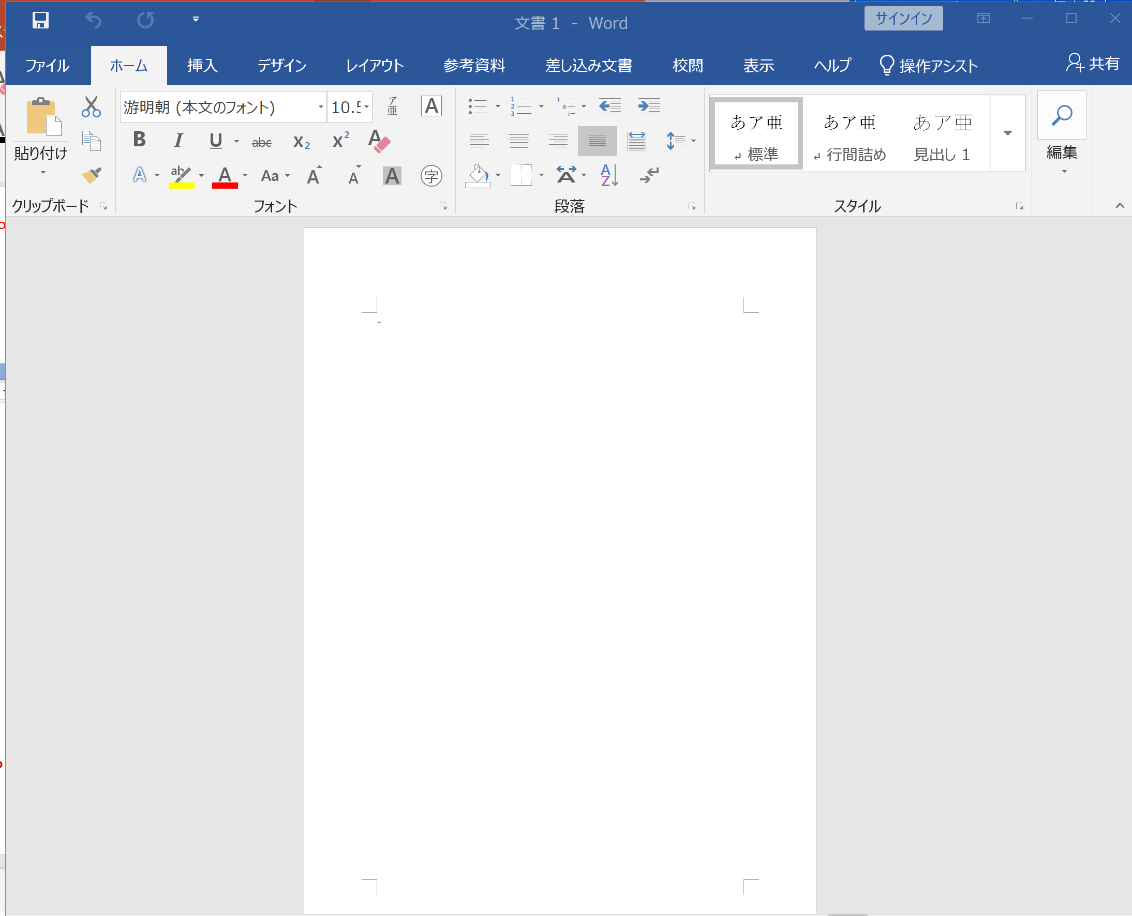
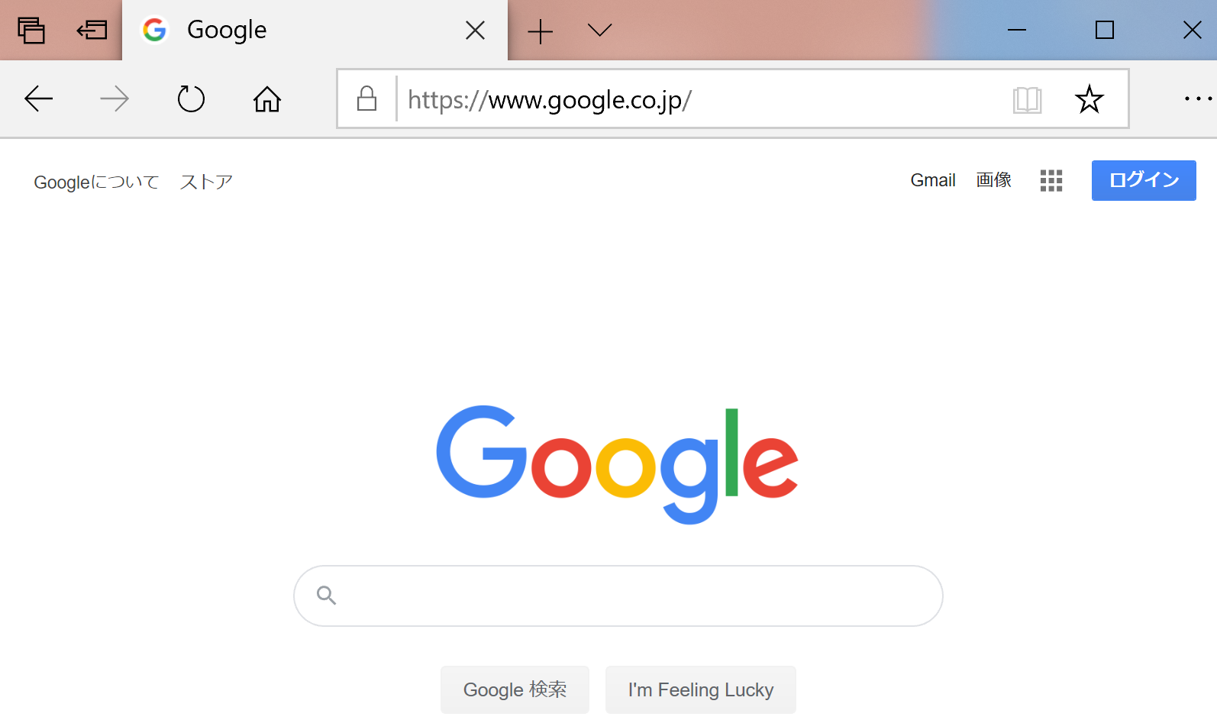
① さまざまなアプリ
Web ブラウザ
ワープロ
（マイクロソフト・ワード）
アプリでは，プログラムが動いている

Slide 8
② コンピュータを細かくコントロール
人工知能のプログラム
（Python 言語）
ニューラルネットワークを
作成している

Slide 9
③ コンピュータどうしがつながるときも プログラムが必要
プログラム
プログラム
ネットワーク
利用者
コンピュータ
利用者
利用者
サーバ（サービスを提供する
ITシステム）
プログラム
プログラム

Slide 10
プログラミング (programming)
コンピュータは、プログラムで動く
プログラミングは、プログラムを設計、製作すること
何らかの作業を、コンピュータで実行させるために行う
プログラムの
実行結果
プログラムの
ソースコード
（Java 言語）

Slide 11
ソースコード (source code)
プログラムを，何らかのプログラミング言語で書いたもの
「ソフトウエアの設計図」ということも．
人間も読み書き，編集できる
public class YourClassNameHere {
public static void main(String[] args) {
int x = 100;
int y = 200;
System.out.println(x + y);
}
}
100 × 200 を計算する Java 言語プログラム

Slide 12
プログラムが役に立つ理由
① プログラム次第で，様々な処理が可能．
② プログラムは，コンピュータでの様々な処理を自動化する
③ プログラムのソースコードは，作業記録としても使うことができる．いつでも再現できる．
④ プログラム中の値などを変えて再実行も簡単

Slide 13
プログラミングで気を付けること
① コンピュータにも，できないことがある
② コンピュータを使うからといって，計算が完璧に正確というわけではない
③ 人間がプログラムを作るとき，書き間違い，勘違い，思い込みなどによるミスがありえる．
④ 「プログラムが期待通りに動いているか」のテストが重要
⑤ ミスを減らすためにも，「やりたいこと」を１回書いて済ませることが大切．次のようなさまざまな手段がある
抽象化
標準ライブラリ
クラス階層
⑥ 問題をコンピュータで解くとき，解くべき問題を深く理解した上で，必要に応じて，算法（アルゴリズム）を活用する

Slide 14
1-2. Java プログラムの実行方法

Slide 15
プラットフォームとは
もともとは、大地、乗り降り場等の意味
IT では、ソフトウエア等を動作させるのに必要な機器やソフトウエアのこと
Windows 10 + パソコン
Max OS X + パソコン
Linux + サーバコンピュータ
Android + スマホ

Slide 16
Java 言語の良さ
さまざまなプラットフォームで、同じプログラムが動く（プラットフォーム非依存）
私の見解
・Java の登場前は，「違うプラットフォームで動かすときは、プログラムの書き替えが必要」なのが常識
・Java の登場により，これが変化．人気の理由
・インターネットの普及により，Windows, Linux 等がミックスして動く IT システムが当たり前．Java は便利に利用できる．

Slide 17
Java 言語の特徴
さまざまなプラットフォームで、同じプログラムが動く（プラットフォーム非依存）
オブジェクト指向のプログラミング言語である
標準ライブラリ（標準機能として備わっているライブラリ）が充実している
C++言語と書き方が類似
Java のことを「C++ の改良」という人も

Slide 18
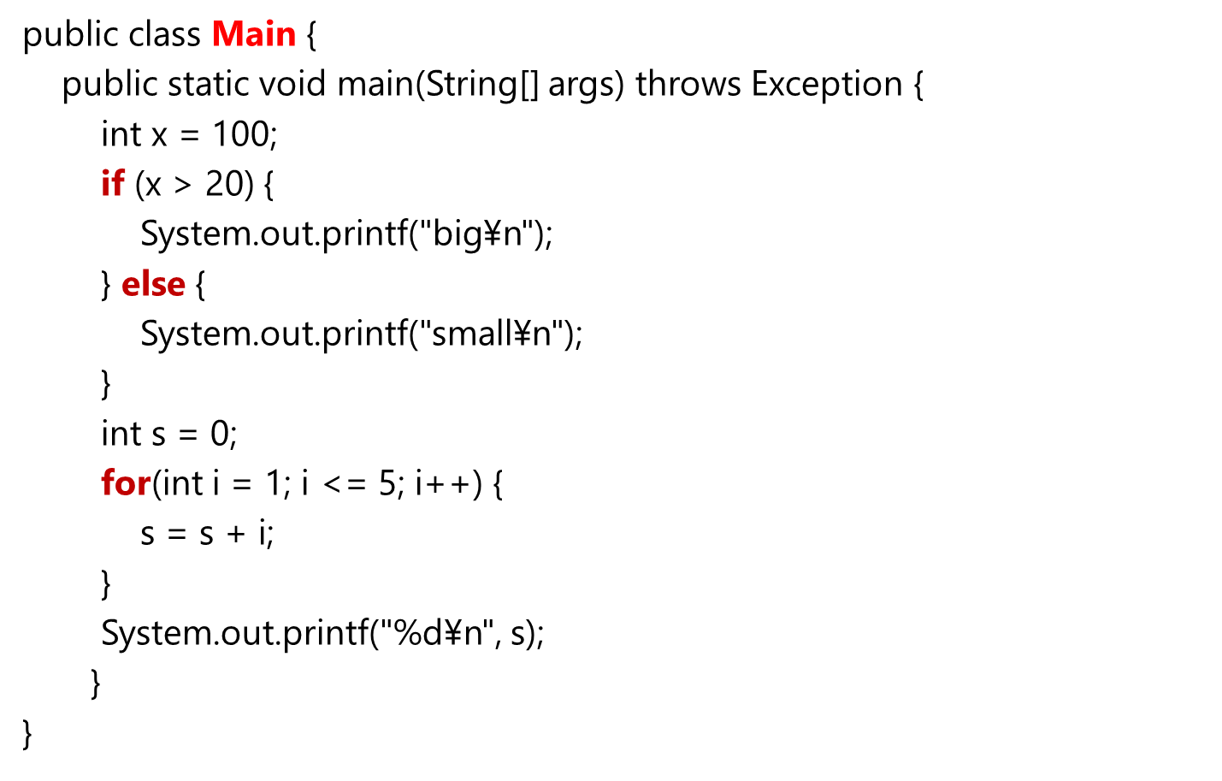
Java のプログラムを動かすには
Java のソースコード
バイトコード
コンパイル
（ビルド）
自動結合
Java 仮想マシン
ファイル名: Main.java
標準ライブラリ
全部がそろって，
１つのアプリケーション
コンパイル（ビルド）は、
ソースコードをバイトコードに
変換する操作
これで，プラットフォーム
非依存を達成

Slide 19
Java のプログラムのコンパイル（ビルド）と実行
Java のソースコード
Java のルール
Java のアプリケーションを起動すると，main メソッドが実行される
ファイル名: Main.java
javac は、コンパイル（ビルド）を行うコマンド
java はアプリケーションの起動を行うコマンド

Slide 20
1-3. オンライン開発環境

Slide 21
プログラム開発環境
プログラム開発環境は，プログラミングにおけるさまざまなことを支援する機能をもったプログラム
プログラムの作成，編集（エディタ）
プログラム中の誤り（バグ）の発見やテストの支援（デバッガ）
プログラムの実行
マニュアルの表示
プログラムが扱うファイルのブラウズ
プログラムの配布（パッケージ機能など），共有，共同編集
バックアップ，バージョン管理
これらが簡単に行えるようになる

Slide 22
オンラインのプログラム開発環境
プログラム開発環境の操作は，ウエブブラウザでできる
自分のパソコンに，特別なソフトをインストールする必要がない
機能制限がある場合が多い
利用登録の有無と内容，利用条件，料金については，利用者で確認のこと

Slide 23
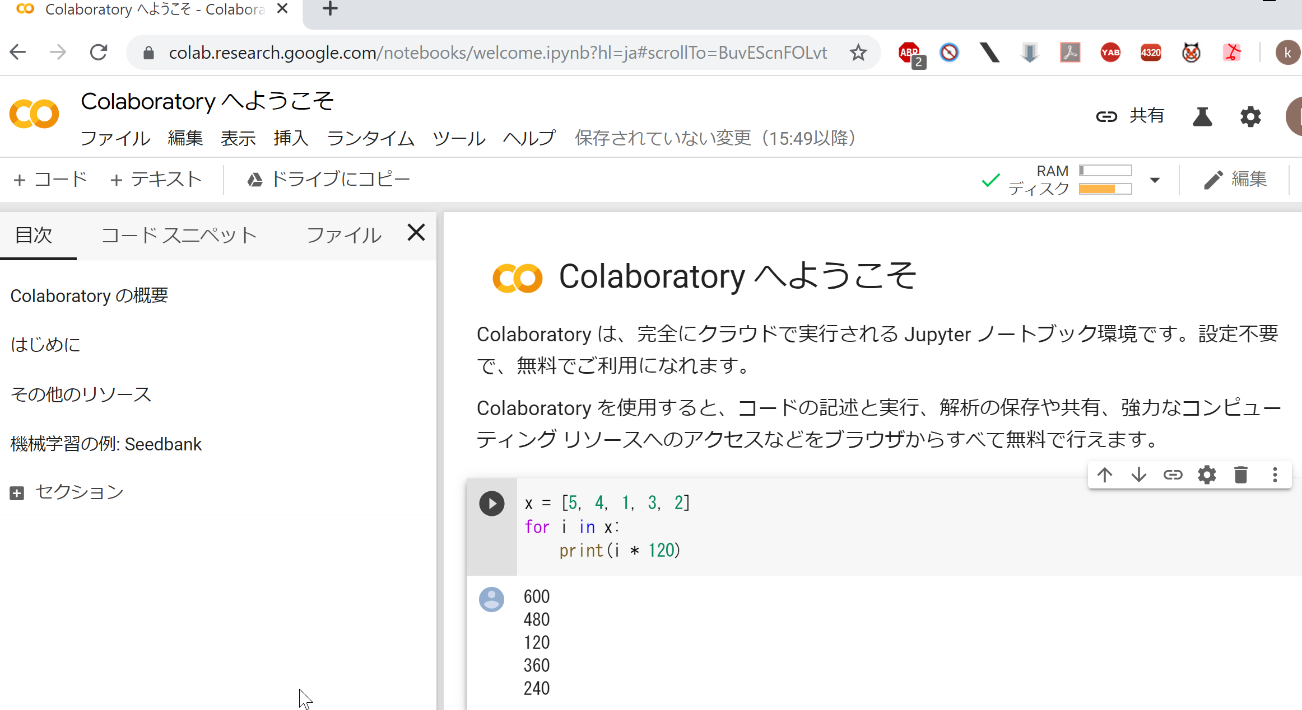
プログラム作成ができるウエブサービス （オンラインの開発環境）の例 ①
Google Colaboratory
Python の開発環境
多数のパッケージがインストール済み
ノートブックにより、記録が簡単に残せる．ビジュアルな表示も簡単に可能
プログラムの共有も簡単
Java Tutor
Python, JavaScript, C, C++, Java
ステップ実行、オブジェクトの表示がビジュアルに
https://colab.research.google.com/
https://pythontutor.com/

Slide 24
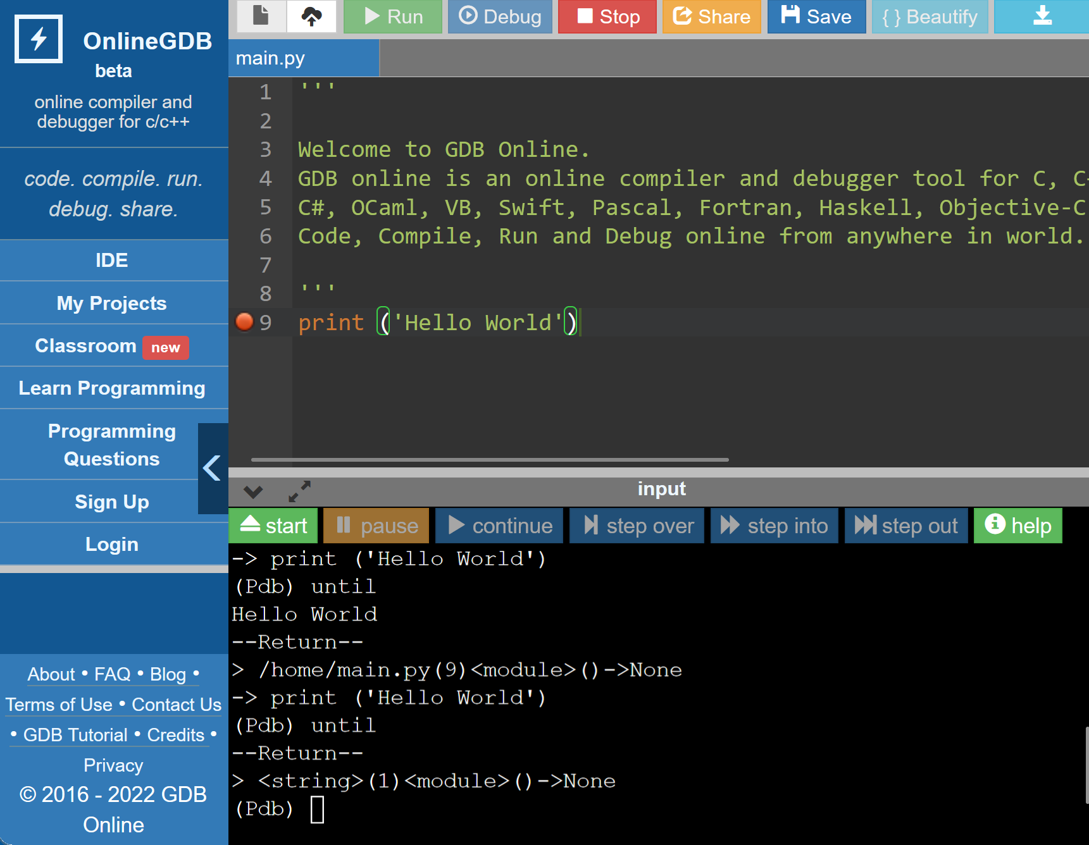
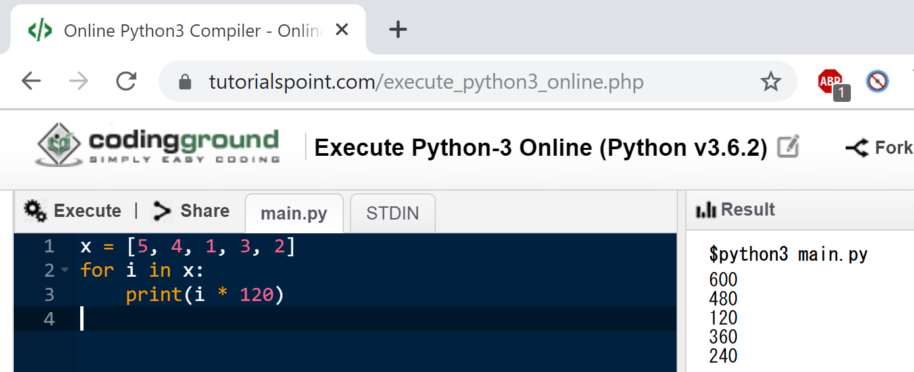
プログラム作成ができるウエブサービス （オンラインの開発環境）の例 ②
Coding Ground
Python, C, Java, JavaScript, R, Octave/MATLAB, SQL, bash, アセンブリ,
MySQL, SQLite, その他多数
ファイル作成，ファイル読み書き，複数プログラムファイルの組み合わせ可能
GDB online
C, C++, Java, Python, PHP, C#, OCam, VB, HTML, Ruby, Perl, Pascal, R, Fortran, Haskell, アセンブリ, Objective C, SQLite,
Javascript, Prolog, Swift, Rust, Go, Bash
デバッガの機能あり
https://www.tutorialspoint.com/
codingground.htm
https://www.onlinegdb.com/

Slide 25
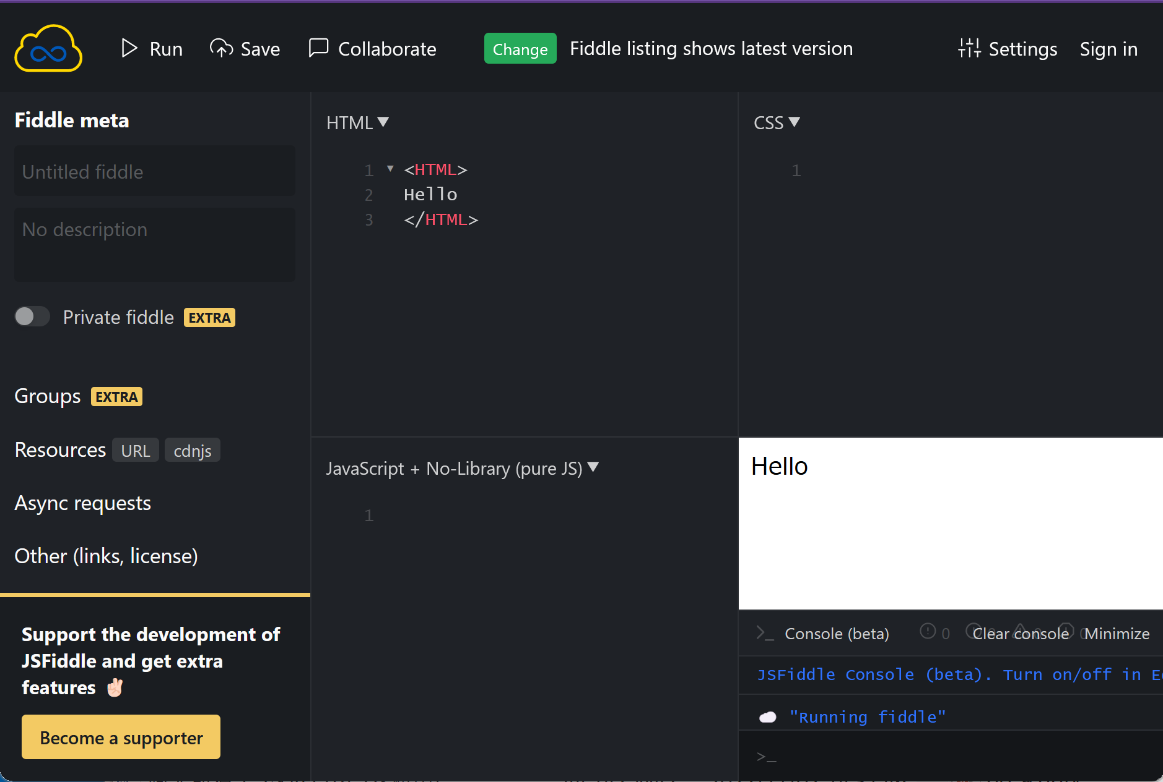
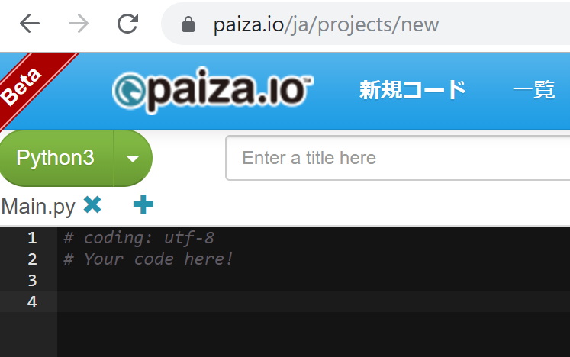
プログラム作成ができるウエブサービス （オンラインの開発環境）の例 ③
JSFiddle
Paiza.IO
HTML, CSS, JavaScript
見た目をオンラインで確認
Python, C, Java, JavaScript, R, MySQL など多数
表示は日本語．
一定の条件下でファイル操作も可能
https://jsfiddle.net/
https://paiza.io/

Slide 26
無料のオンラインサービス
一定の条件下で無料で使える．
活用によって，ICTはより便利になる．
【マナー】
・作者が定める利用条件を確認
・著作権を尊重
・安全意識：秘密にしたいデータをアップロードしない
・広告等が表示される場合がある

Slide 27
1-4. Java Tutor での Java プログラム実行

Slide 28
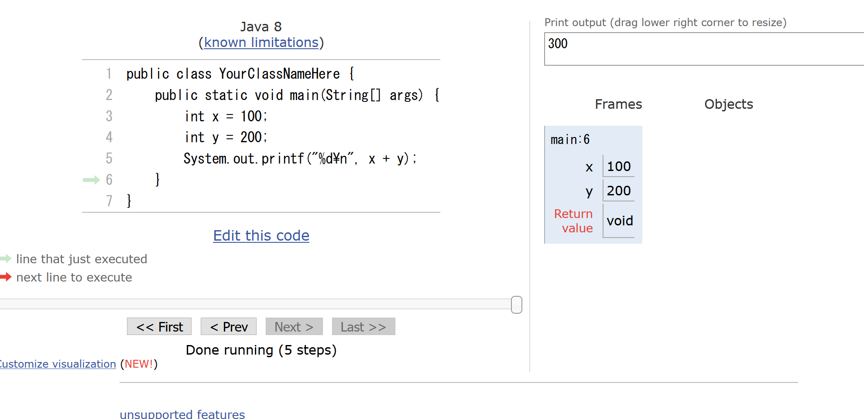
Java などのプログラミング言語の体験，演習ができるオンラインサービス
http://www.pythontutor.com/
Java Tutor
オンラインなので、「秘密にしたいプログラム」を
扱うには十分な注意が必要

Slide 29
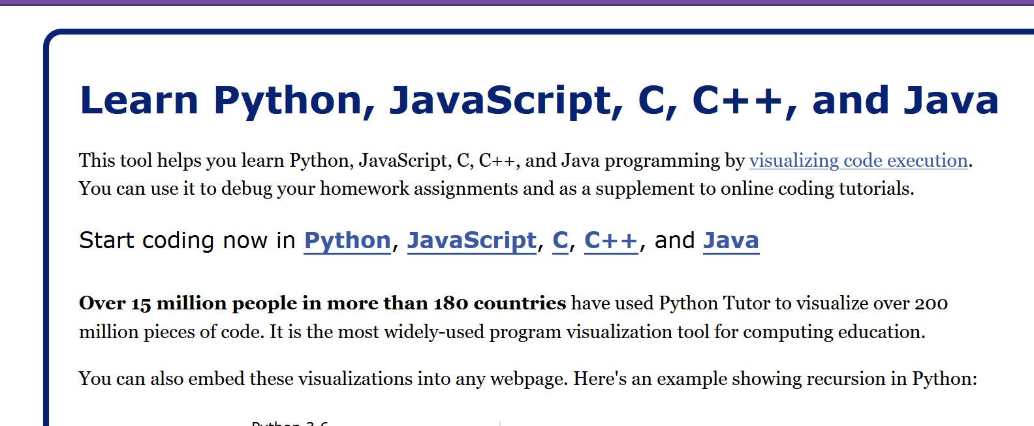
Java Tutor の起動
① ウェブブラウザを起動する
② Java Tutor を使いたいので，次の URL を開く
http://www.pythontutor.com/
③ 「Java」をクリック ⇒ 編集画面が開く

Slide 30
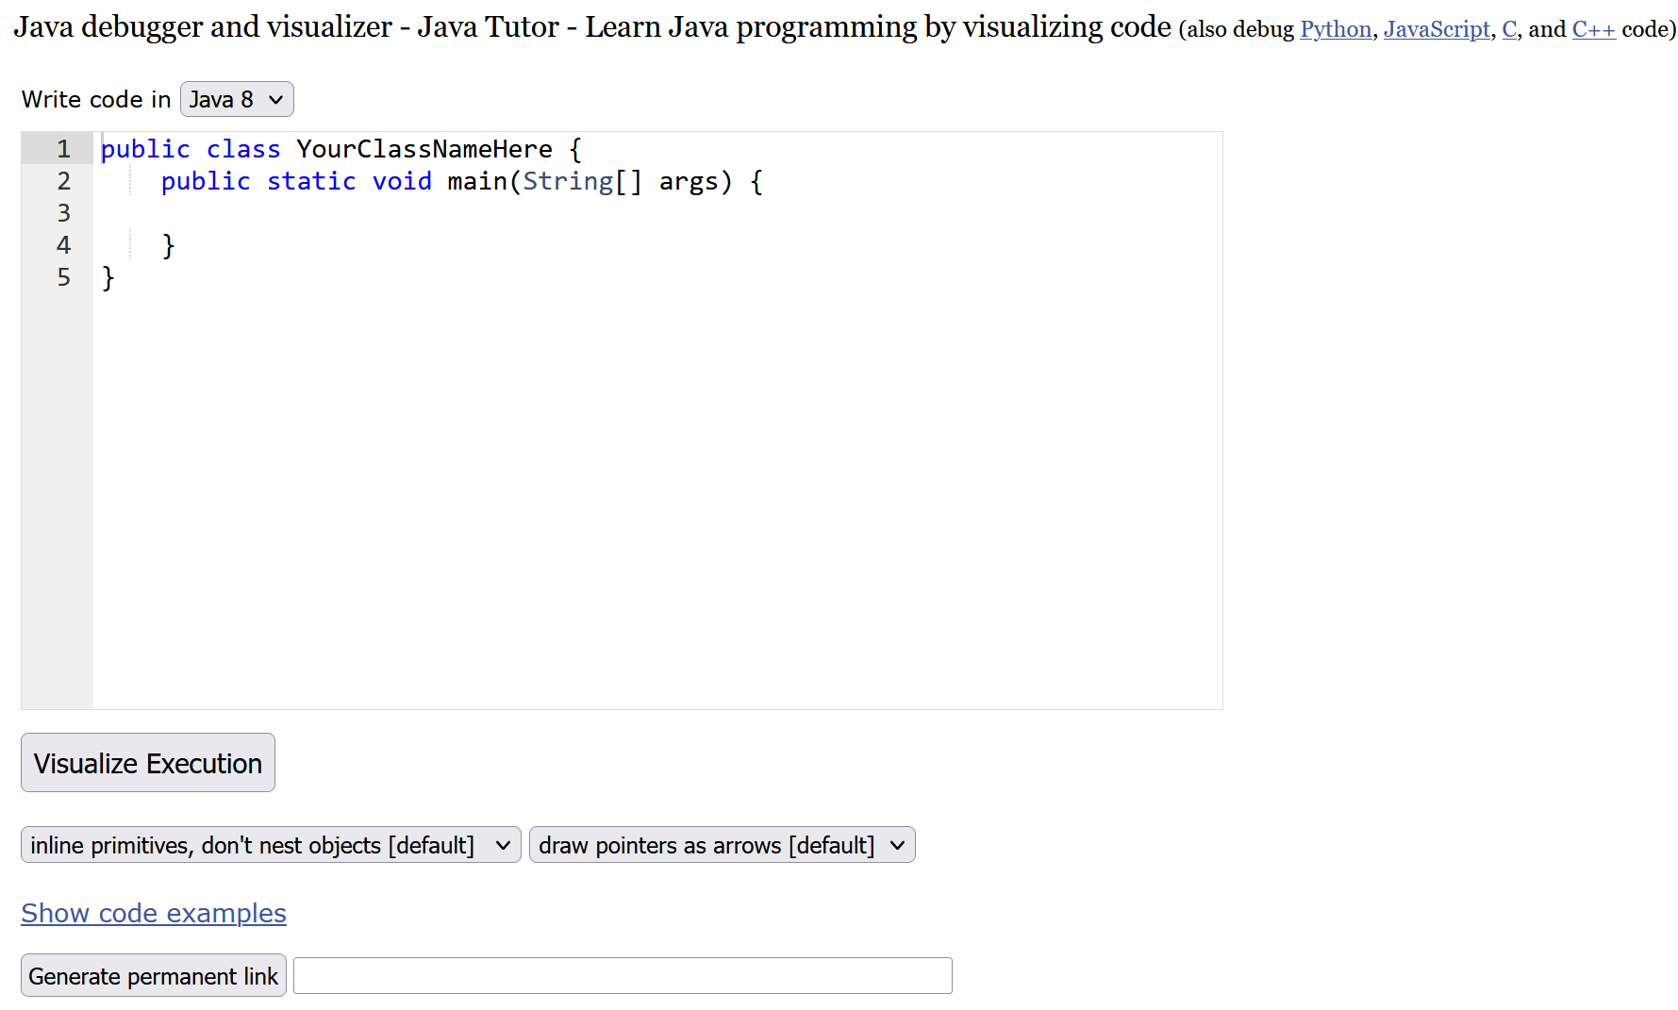
Java Tutor の編集画面
「Java 8」になっている
最初から main メソッドの
ひな形が入っている
エディタ
（プログラムを書き換えることができる）
実行のためのボタン

Slide 31
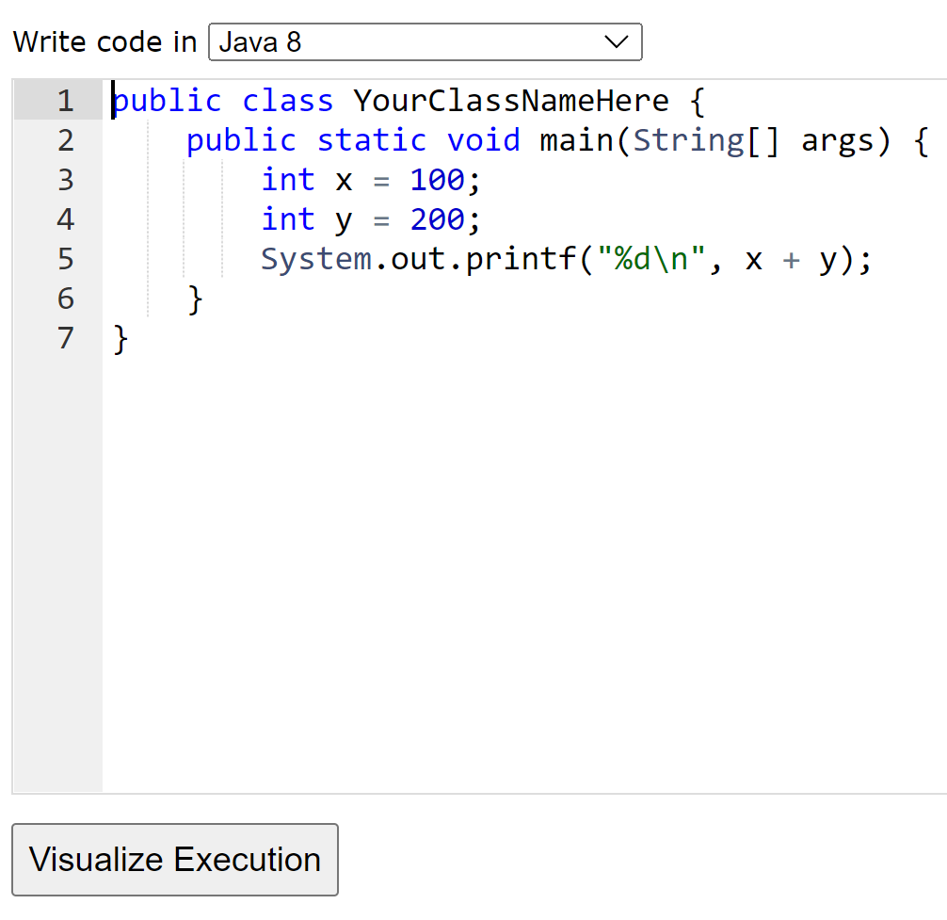
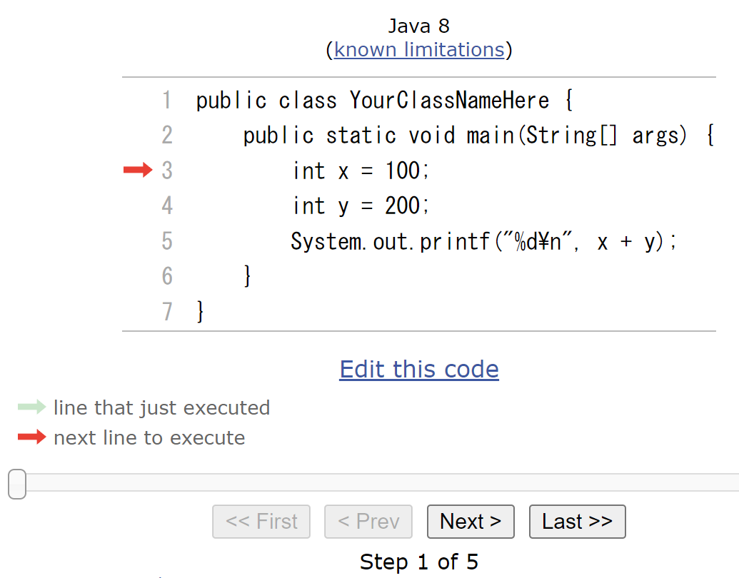
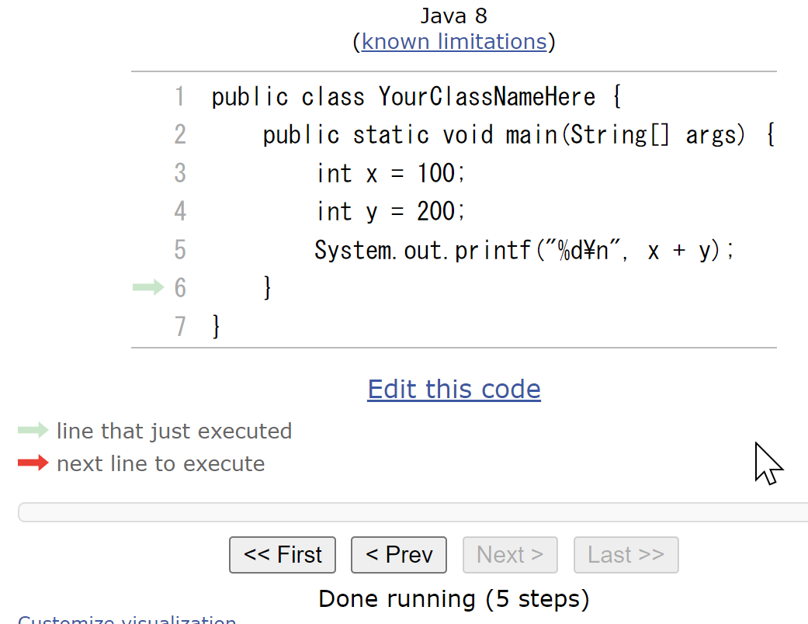
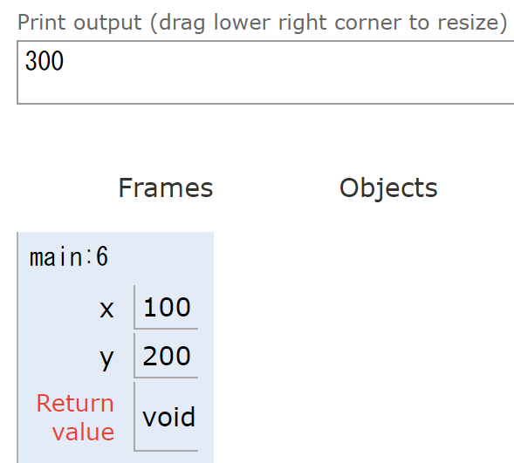
Java Tutor でのプログラム実行手順
(1)「Visualize Execution」をクリックして実行画面に切り替える
(2)「Last」をクリック．
(4)「Edit this code」をクリックして編集画面に戻る
(3) 実行結果を確認する．

Slide 32
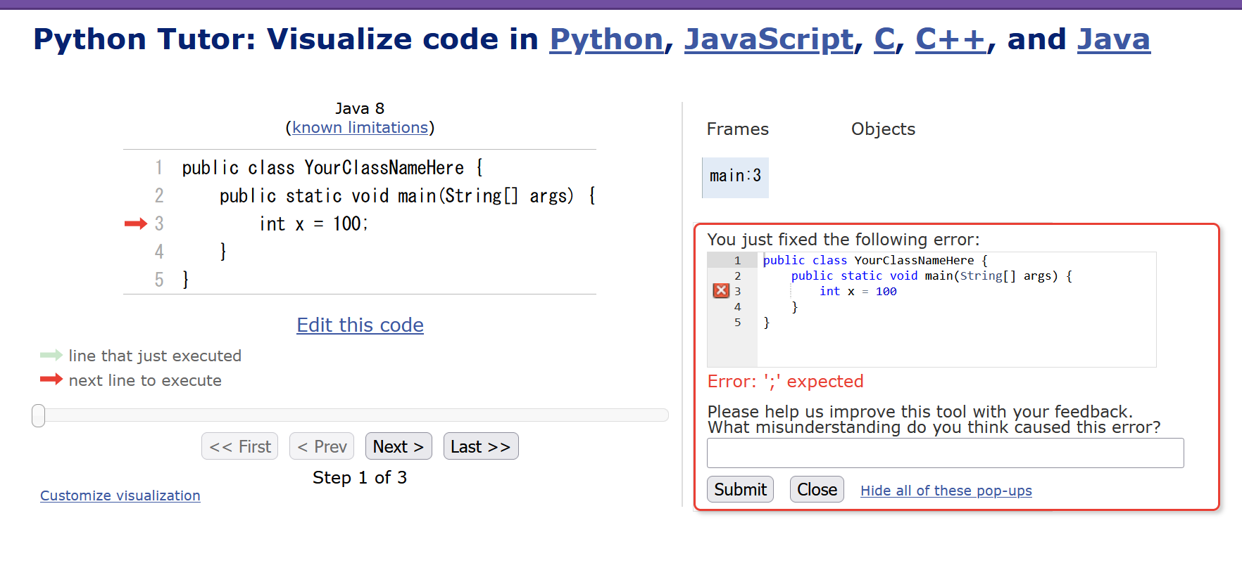
Java Tutor 使用上の注意点①
実行画面で，次のような赤の表示が出ることがある → 無視してよい
過去の文法ミスに関する確認表示
邪魔なときは「Close」

Slide 33
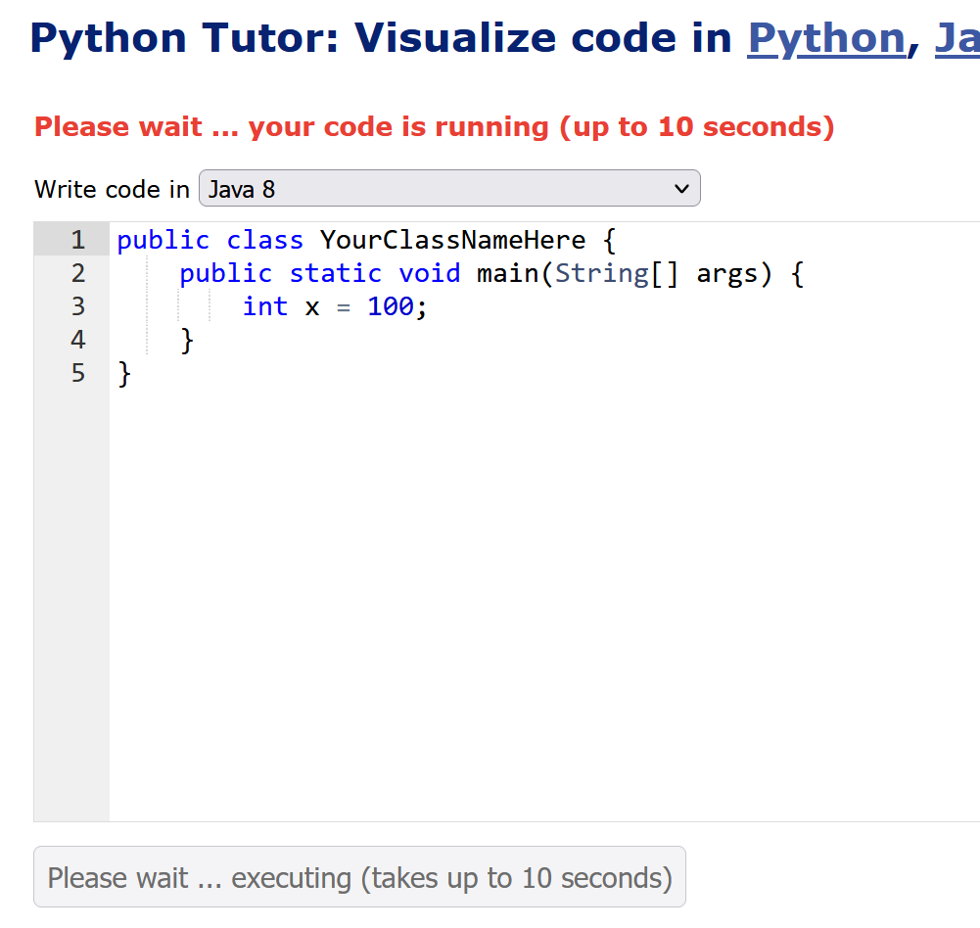
Java Tutor 使用上の注意点②
「please wait ... executing」のとき，１０秒ほど待つ．
→ 混雑しているときは， 「Server Busy・・・」
というメッセージが出ることがある．
混雑している．少し（数秒から数十秒）待つと自
動で表示が変わる（変わらない場合には，操作を
もう一度行ってみる）

Slide 34
1-5. GDB online での Java プログラム実行

Slide 35
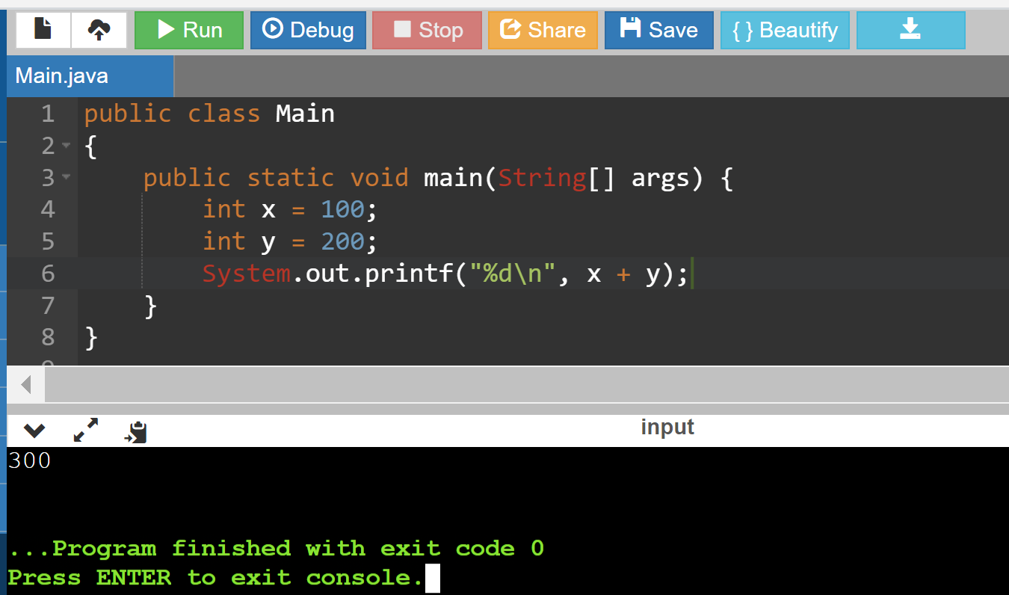
Java などのプログラミング言語の体験，演習ができるオンラインサービス
http://www.pythontutor.com/
GDB online
オンラインなので、「秘密にしたいプログラム」を
扱うには十分な注意が必要

Slide 36
GDB online で Java を動かす手順
① ウェブブラウザを起動する
② 次の URL を開く
https://www.onlinegdb.com

Slide 37
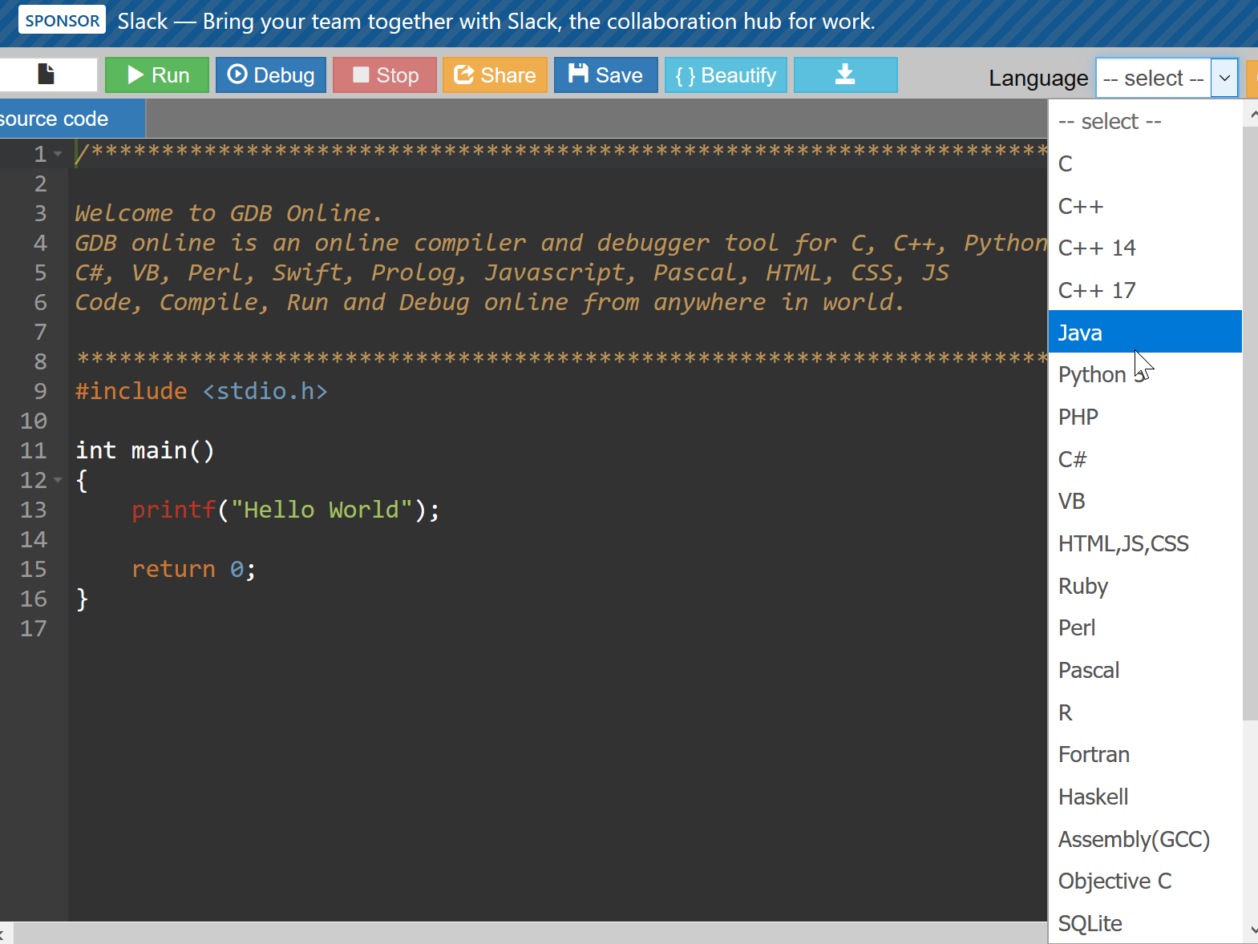
③ 「Language」のところで，「Java」を選ぶ

Slide 38
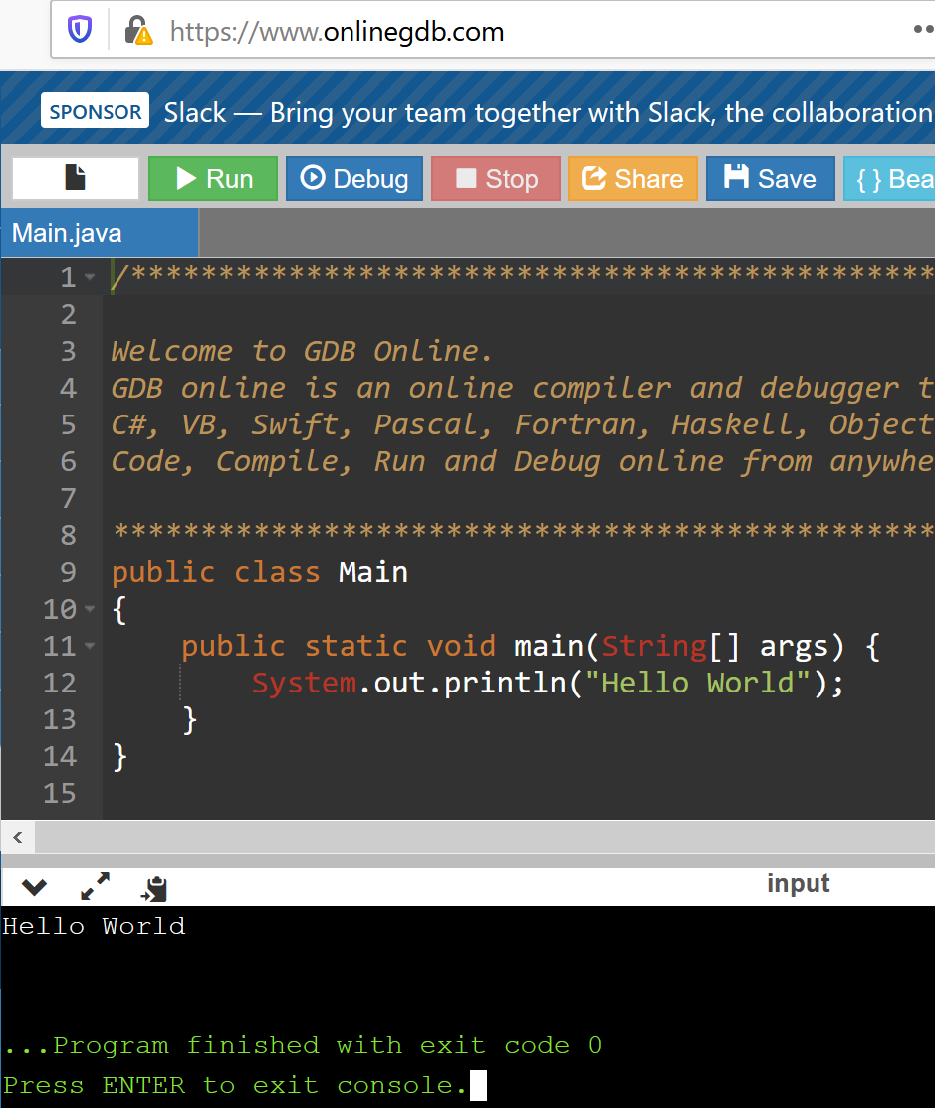
実行ボタン
エディタ画面
プログラムを
書き換えること
ができる

Slide 39
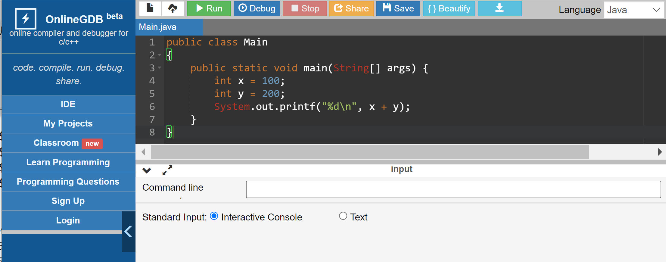
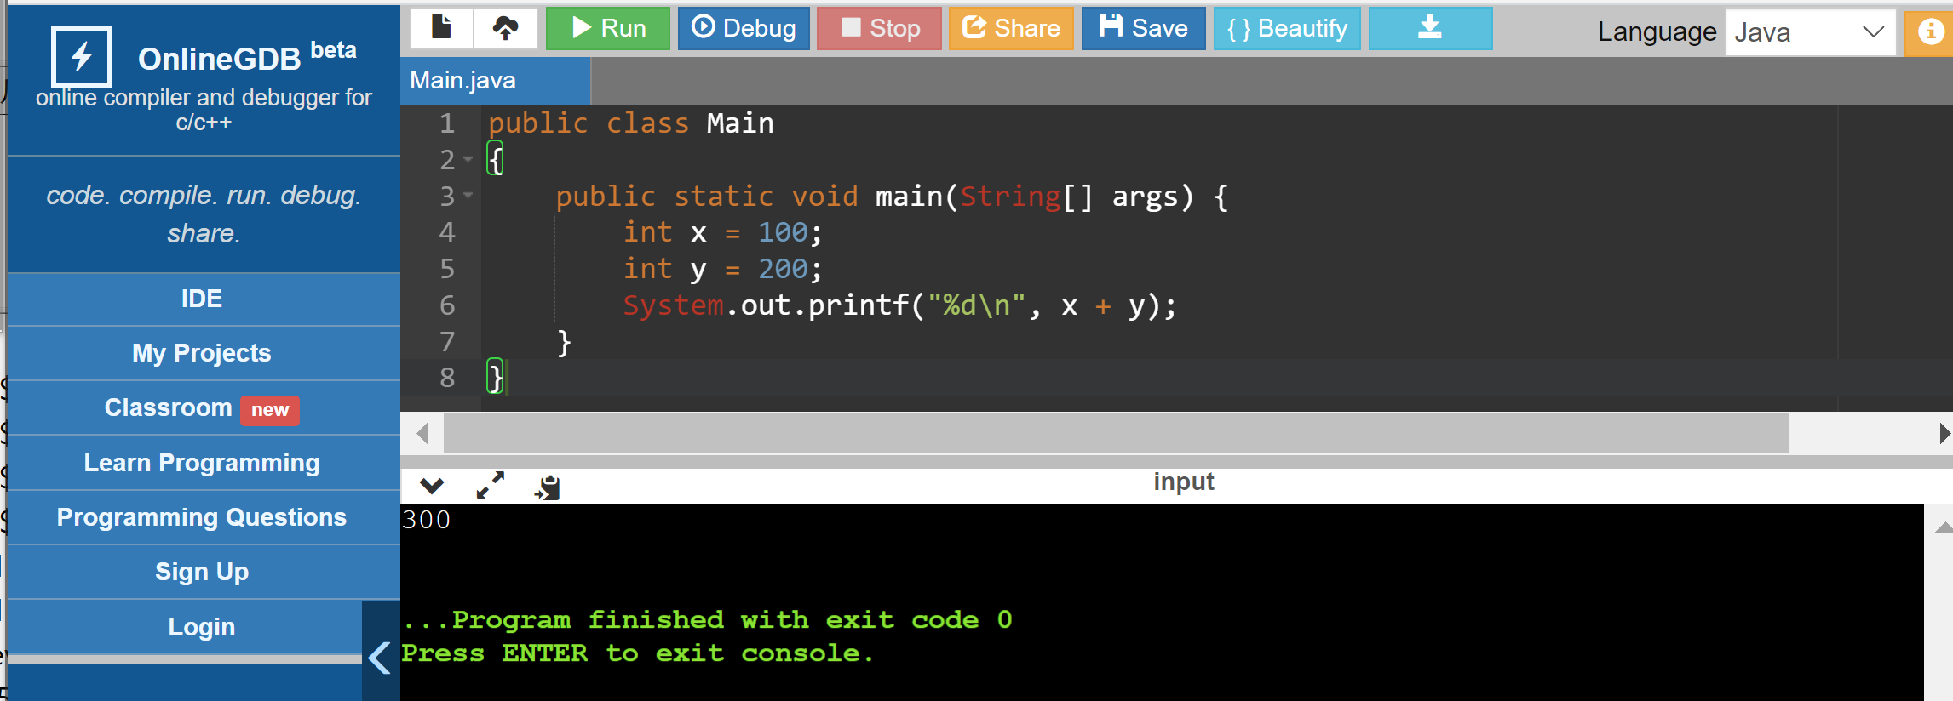
④ ソースコードを入れる
⑤ 実行．実行結果を確認
「Run」をクリック．

Slide 40
1-5. 計算誤差

Slide 41
コンピュータで「１÷３」 を求めると どうなると思いますか
0.333333333333333333333333333333 と無限に表示される
計算できない
正確な値が表示されない（誤差を含む）

Slide 42
演習
資料：43 ～ 45
【トピックス】
計算誤差

Slide 43
① Java Tutor のエディタで次のプログラムを入れる
public class YourClassNameHere {
public static void main(String[] args) {
System.out.println(1.0/3.0);
}
}

Slide 44
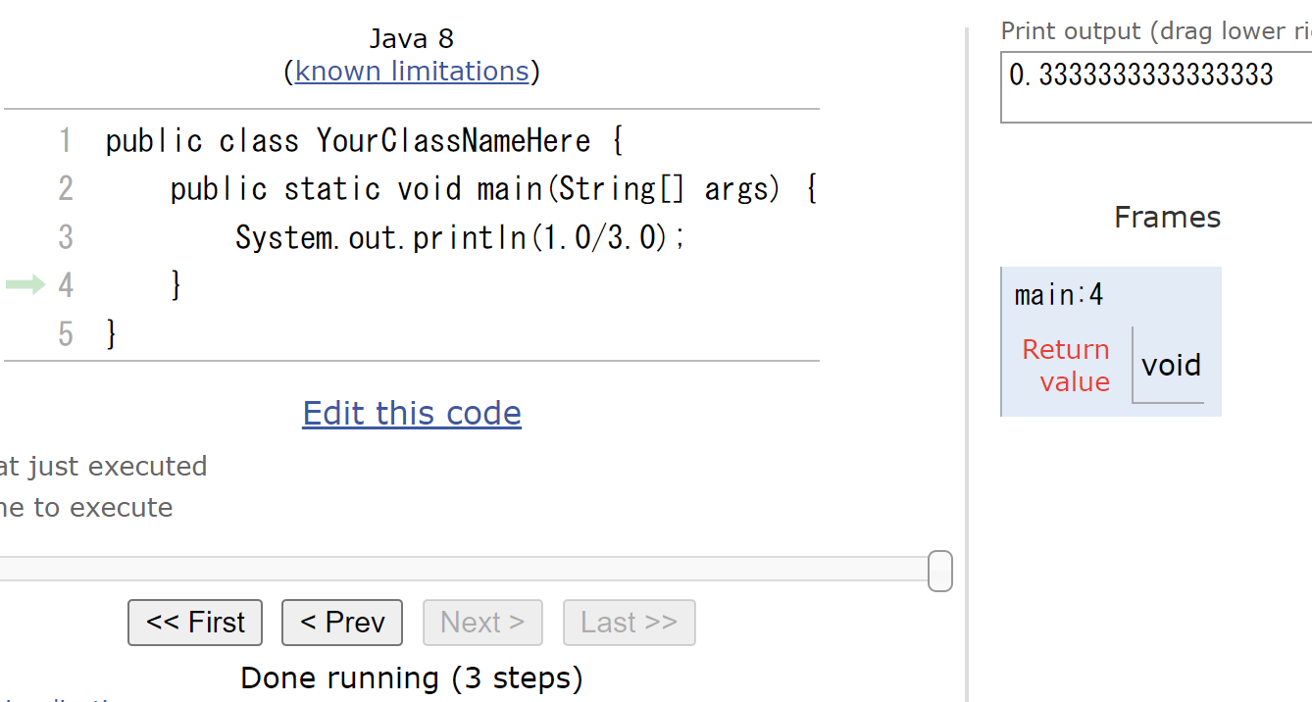
② 実行するために，「Visual Execution」をクリック．そして「Last」をクリック．結果を確認
結果を確認
誤差がある
③ 「Edit this code」をクリックして，エディタの画面に戻る

Slide 45
④ Java Tutor のエディタで次のプログラムを入れる
public class YourClassNameHere {
public static void main(String[] args) {
System.out.println(6 * 1.1);
}
}

Slide 46
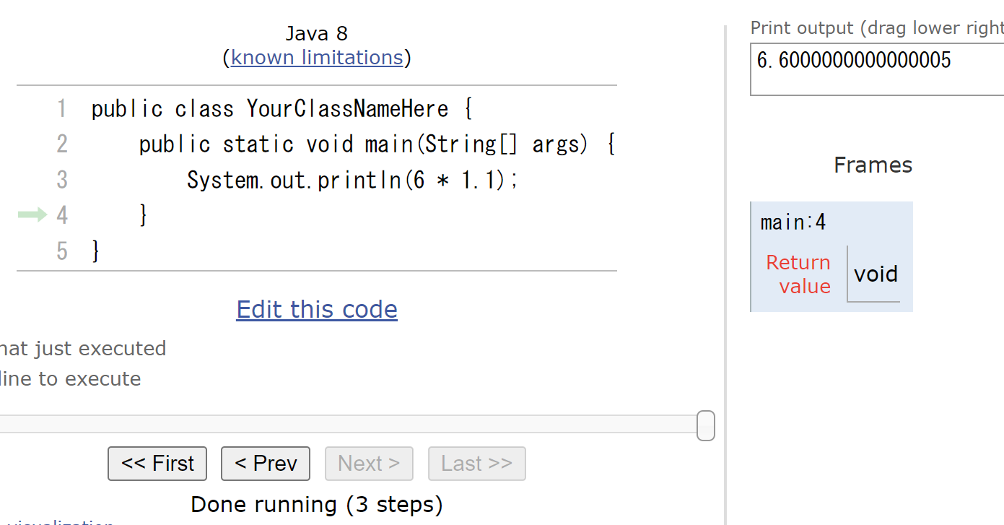
⑤ 実行するために，「Visual Execution」をクリック．そして「Last」をクリック．結果を確認
結果を確認
誤差がある
⑥ 「Edit this code」をクリックして，エディタの画面に戻る

Slide 47
⑦ Java Tutor のエディタで次のプログラムを入れる
public class YourClassNameHere {
public static void main(String[] args) {
System.out.println(3 * 1.1);
}
}

Slide 48
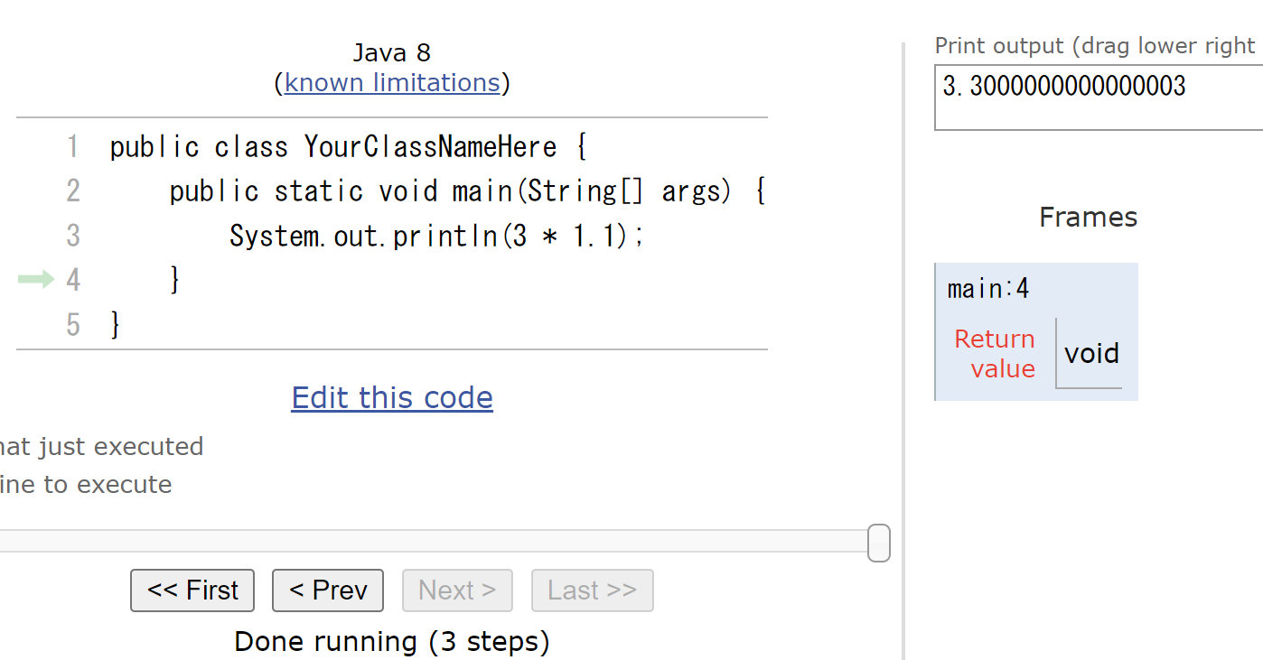
⑧ 実行するために，「Visual Execution」をクリック．そして「Last」をクリック．結果を確認
結果を確認
誤差がある

Slide 49
コンピュータだから「計算が完璧に正確」という思い込みはしないこと
1 ÷ 3 を計算して表示させると、
正確な値が表示されない（誤差を含む）
誤差があっても、十分に役に立つ
誤差を許しているから、計算が効率的に済むという考え方もある

Slide 50
1-6. さまざまなプログラミング言語

Slide 51
プログラミングを学ぶときに気を付けること
プログラミング言語には，種類が数多くある
基礎となる知識が大事．
一度，あるプログラミング言語で基礎をマスターしておけば，他のプログラミング言語でも応用が利く，という考え方も

Slide 52
プログラミング言語は複数ある
複数のプログラミング言語を学ぶことは大事．
賛成できますか？
「１つを知っていれば，どの言語も大体似ているので，応用が利く」という考え方もある．
「やりたいこと，学びたいことに向いた言語を，そのときどきで選ぶのが，一番良い」とも．
人によって「好きな言語が違う」ということも

Slide 53
さまざまなプログラミング言語
Python
C
Java
JavaScript
R
Octave
Scheme
など
ここで行う作業
１．20 より大きければ「big」、
さもなければ「small」と表示
２．0 + 1 + 2 + 3 + 4 + 5 を求める
国家資格取得にも関係する
（Java, Python, C/C++）

Slide 54
なぜプログラミング言語は たくさんあるのでしょうか？
それぞれ特徴がある
Java
どのコンピュータでも同じプログラムが動く．
普及度はトップレベル．
Python
初心者向け．そのおかげで，多数の拡張機能も．
C / C++
コンピュータの性能を最大限引き出す．
R
「データ処理」に特化したコマンド言語
SQL
「データベース」に特化したコマンド言語
MATLAB / Octave
「数値計算」，「信号処理」などに特化したコマンド言語

Slide 55
Python プログラム見本
x = 100
if (x > 20):
print("big")
else:
print("small")
s = 0
for i in [1, 2, 3, 4, 5]:
s = s + i
print(s)
すぐに実行できる
さまざまな「パッケージ」で機能を拡張できる
Windows でも Linux でも，ほほ同じプログラムで動く

Slide 56
Java プログラム見本
public class Main {
public static void main(String[] args) throws Exception {
int x = 100;
if (x > 20) {
System.out.printf("big\n");
} else {
System.out.printf("small\n");
}
int s = 0;
for(int i = 1; i <= 5; i++) {
s = s + i;
}
System.out.printf("%d\n", s);
}
}
Windows でも Linux でも Android アプリでも，同じプログラムで動く

Slide 57
C プログラム見本
#include <stdio.h>
int main(void){
int x, s, i;
x = 100;
if (x > 20) {
printf("big\n");
} else {
printf("small\n");
}
s = 0;
for(i = 1; i <= 5; i++) {
s = s + i;
}
printf("%d\n", s);
return;
}
・コンピュータの決め細かなコントロール
・高速実行できるチューニング

Slide 58
JavaScript プログラム見本
process.stdin.resume();
process.stdin.setEncoding('utf8');
var util = require('util');
var x = 100;
if (x > 20) {
process.stdout.write('big\n');
} else {
process.stdout.write('small\n')
}
var s = 0;
for(var i = 1; i <= 5; i++) {
s = s + i;
}
process.stdout.write(util.format('%d\n', s));
Webアプリに向く

Slide 59
R プログラム見本
x <- 100
if (x > 20) {
print("big")
} else {
print("small")
}
s <- 0
for (i in c(1,2,3,4,5)) {
s <- s + i
}
print(s)
データ専門家向け

Slide 60
Octave プログラム見本
x = 100
if (x > 20)
printf("big\n")
else
printf("small\n")
endif
s = 0
for i = [1 2 3 4 5]
s = s + i
endfor
printf("%d", s)
行列計算，信号処理など
に向く

Slide 61
Scheme プログラム見本
(define (decide x)
(cond
((> x 20) "big")
(else "small")))
(define (sum n)
(cond
((= n 0) 0)
(else (+ (sum (- n 1)) n))))
(begin
(print (decide 100))
(print (sum 5)))
関数型言語

Slide 62
1-7 この授業の全体計画

Slide 63
この授業
プログラムに上達するとよいことがたくさんある
この授業では，プログラミングに関する基礎，大切なことを学ぶ．
プログラミングの初心者を対象

Slide 64
この授業の 主な内容
入門
オブジェクト
メソッド
データの種類
クラス
配列
条件分岐，繰り返し
発展
バグのないプログラムを
作成するのに役立つ実践
プログラムの設計法
プログラムでできる種々
の機能（タイマー，グラ
フィックスなど）

Slide 65
関連ページ
Java プログラミング入門
GDB online を使用
https://www.kkaneko.jp/pro/ji/index.html
Java の基本
Java Tutor, GDB online を使用
https://www.kkaneko.jp/pro/pi/index.html
Java プログラム例
https://www.kkaneko.jp/pro/java/index.html

